Slide 1
IL PUNTO DI VISTA FINANZIARIO
HOLDING DI FAMIGLIA, PRIVATE EQUITY E GESTIONE DEL RISCHIO
Pietro Mazza Midana
Donato Fornuto
Obsidian Capital SGR - Founder
Family Officer
Fenera Holding Spa - Partner
Consulente Patrimoniale

Slide 2

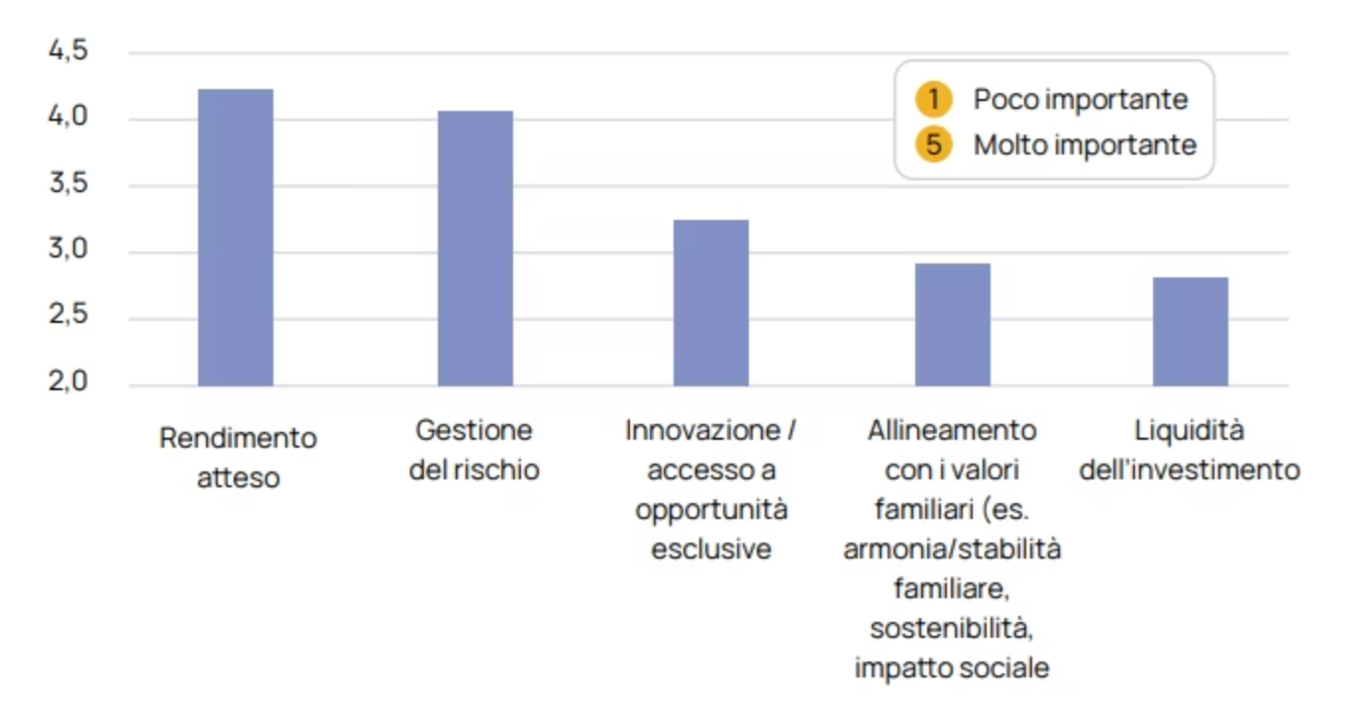
I Driver degli Investimenti 2025
L'Osservatorio Family Office 2025 (PoliMI) ha individuato 5 driver fondamentali che guidano le scelte strategiche degli investimenti nelle famiglie imprenditoriali italiane:
I Family Office italiani si stanno evolvendo verso un modello sempre più sofisticato, che integra obiettivi finanziari con nuove sensibilità ESG e governance, pur mantenendo come pilastro fondamentale la tradizionale attenzione alla preservazione e alla crescita del capitale di lungo termine.

Slide 3
QUALI STRATEGIE FINANZIARIE PER I PATRIMONI FAMIGLIARI IN TRANSIZIONE?
DIVERSIFICAZIONE COME MEZZO DI CONTROLLO DEL RISCHIO
Non c'è spazio per l'improvvisazione quando si tratta di proteggere il futuro delle famiglie imprenditoriali. Solo attraverso il supporto di competenze specializzate si possono costruire fondamenta patrimoniali solide per le generazioni future.
esperienza
metodo
visione
disciplina

Slide 4
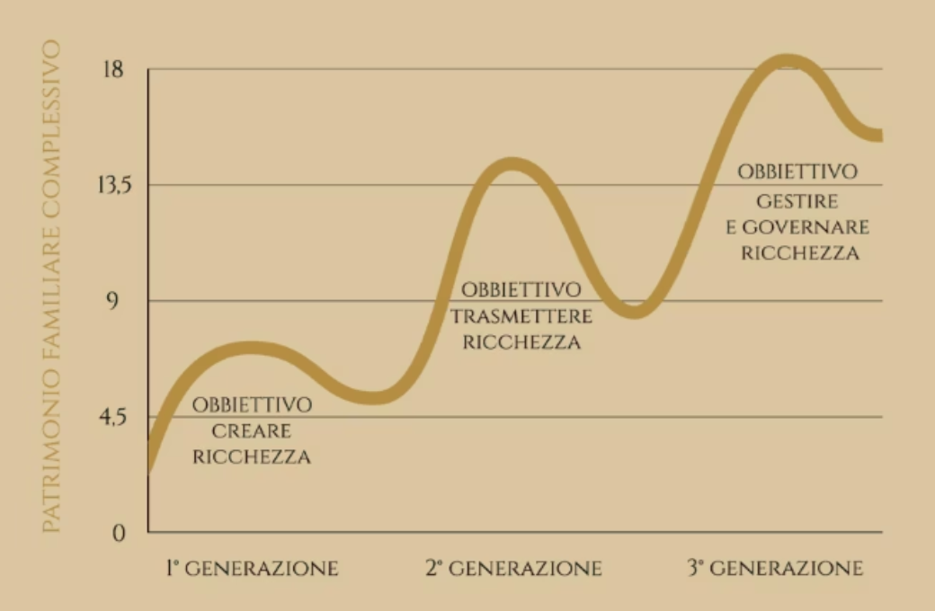
Dal Creare al Governare
La Sfida della Ricchezza nelle Generazioni
Il passaggio generazionale richiede un'evoluzione da una logica imprenditoriale di creazione di valore a una di gestione e preservazione patrimoniale sofisticata.
01
02
Consapevolezza
Controllo Integrato
Analisi della situazione patrimoniale attuale
Visione unitaria di tutti gli asset familiari
03
04
La continuità patrimoniale richiede un approccio sistemico che integri valutazione, ristrutturazione, implementazione e monitoraggio continuo.
Consolidamento dei Rischi
Centralizzazione dei Costi
Mappatura e gestione centralizzata
Ottimizzazione dell'efficienza operativa
05
Personalizzazione
Soluzioni su misura per ogni famiglia

Slide 5

Rendicontazione Integrata
Il Cruscotto Patrimoniale della Famiglia
La rendicontazione integrata rappresenta un'evoluzione fondamentale rispetto alla logica tradizionale della semplice misurazione finanziaria, offrendo una visione completa e trasversale del patrimonio familiare.
1
2
Quadro Unico Integrato
Strumento di Governance
Mette in relazione performance finanziarie con rischi assunti, costi sostenuti e obiettivi familiari dichiarati, creando una visione olistica del patrimonio complessivo.
Verifica la coerenza temporale tra strategia di asset allocation e pianificazione patrimoniale rispetto alle esigenze evolutive della famiglia.
3
4
Linguaggio Condiviso
Supporto Decisionale
Favorisce trasparenza e comprensione tra generazioni, rendendo accessibili concetti complessi anche ai non tecnici della finanza.
Evidenzia criticità e opportunità in anticipo: concentrazione eccessiva, gap previdenziale, inefficienze fiscali, esigenze di ribilanciamento.
Non basta più conoscere l'andamento di un singolo fondo: serve comprendere come attività finanziarie, immobili, partecipazioni aziendali, previdenza, coperture assicurative e capitale umano lavorano insieme per garantire la continuità patrimoniale.

Slide 6




Asset Allocation Strategica
Il patrimonio familiare non si gestisce più solo con intuizione o tradizione, ma richiede una strategia strutturata e professionale che rappresenta le fondamenta finanziarie della famiglia. Ogni decisione deve essere ponderata e allineata agli obiettivi di lungo termine.
Strumenti Liquidi
Investimenti Alternativi
Definire chiaramente la quota destinata alla liquidità per garantire flessibilità operativa e capacità di cogliere opportunità strategiche nel breve termine.
Allocazione strategica in mercati privati per accedere a rendimenti decorrelati e opportunità istituzionali esclusive ad alta selettività.
Real Estate
Partecipazioni Aziendali
Diversificazione immobiliare strategica come protezione dall'inflazione e strumento di crescita patrimoniale nel lungo termine.
Investimenti diretti coerenti con la governance familiare e la tradizione imprenditoriale, mantenendo il controllo strategico.

Slide 7




Diversificazione Multidimensionale
Espandere lo sguardo oltre gli strumenti tradizionali per costruire resilienza patrimoniale attraverso quattro dimensioni strategiche fondamentali. La vera protezione nasce dalla comprensione che ogni dimensione contribuisce alla stabilità complessiva del patrimonio.
Diversificazione Geografica
Diversificazione Valutaria
Protezione dalla concentrazione territoriale attraverso mercati globali. La diversificazione geografica non è solo opportunità, ma strumento di protezione essenziale contro rischi sistemici.
Protezione del potere d'acquisto in scenari di instabilità monetaria. Elemento cruciale per patrimoni familiari con orizzonte temporale generazionale.
Mercati Privati
Stili di Gestione
Private equity, private debt, venture capital e infrastrutture offrono accesso a rendimenti decorrelati e potenziale di crescita superiore nel lungo termine.
Bilanciamento tra approcci attivo/passivo, quantitativo/discrezionale, valore/crescita. Riduce dipendenza da singole visioni e migliora resilienza complessiva.

Slide 8

Il Modello degli Endowments Americani
Patrimoni concepiti come "perenni" con visione a 100 anni e governance altamente professionale.
David Swensen di Yale: "Il tempo è il miglior alleato di un buon capitale ben investito".
Un approccio rivoluzionario nella gestione patrimoniale istituzionale.
Asset Allocation Innovativa
100
Forte ricorso a private equity e hedge fund per alpha generation
Investimenti strategici in real asset e mercati globali emergenti
Anni
Componente significativa di alternativi per decorrelazione
Orizzonte temporale di investimento per costruire patrimoni duraturi
Questo approccio ha permesso di sostenere attività istituzionali anche in contesti di grande volatilità, dimostrando la forza della diversificazione strategica e della visione di lungo termine.
63%
Alternativi
Quota tipica in investimenti non tradizionali

Slide 9

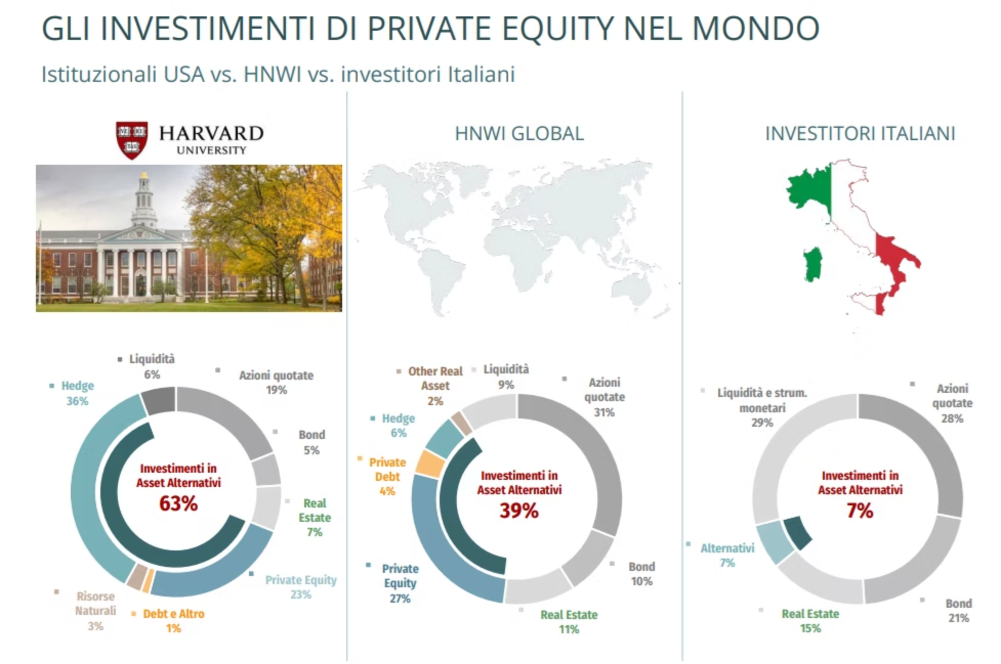
Performance degli Endowments Universitari
L'analisi delle performance storiche degli endowments universitari americani dimostra l'efficacia di strategie di investimento sofisticate e diversificate nel lungo termine.
I dati evidenziano come una strategia patrimoniale ben strutturata, con forte componente di investimenti alternativi e orizzonte temporale di lungo termine, possa generare rendimenti superiori mantenendo al contempo un profilo di rischio controllato.

Slide 10

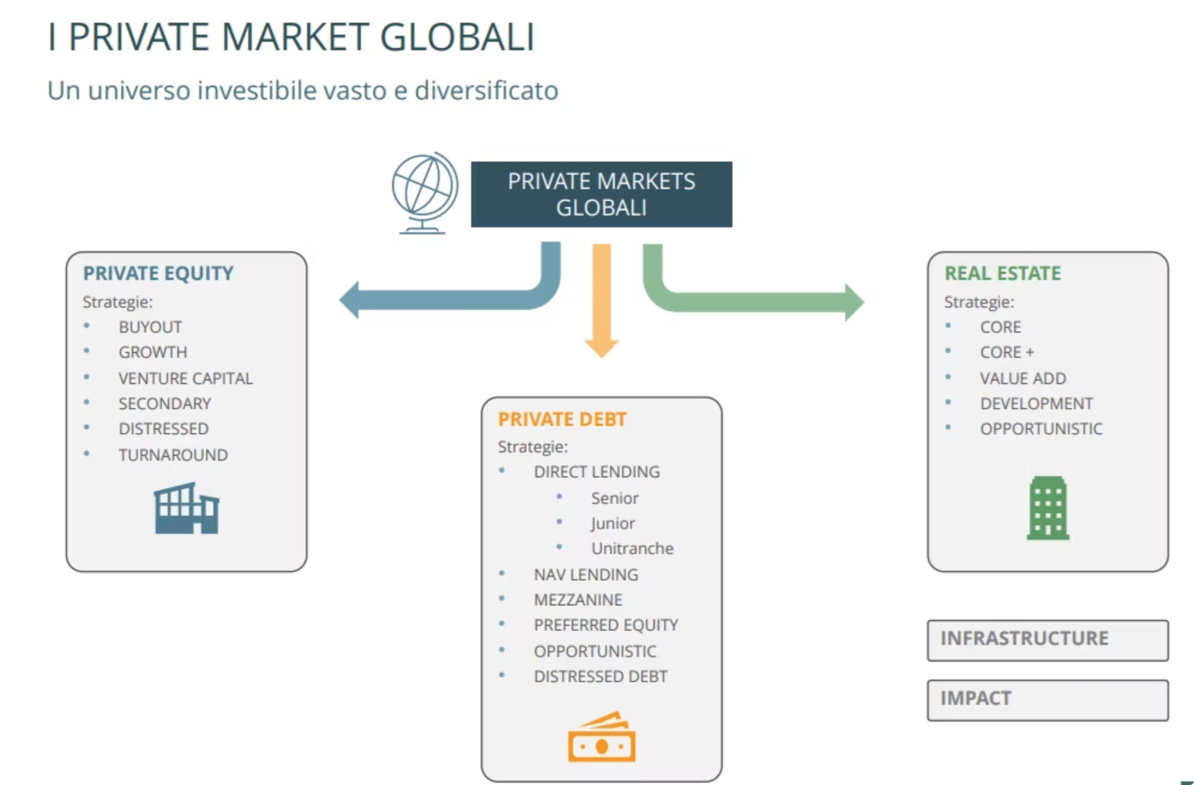
Asset Allocation: Modello Endowment vs. Tradizionale
Il confronto tra l'allocazione patrimoniale tipica degli endowments universitari e quella dei portafogli tradizionali rivela differenze strutturali significative che spiegano il gap prestazionale di lungo termine.
La chiave del successo del modello endowment risiede nella capacità di accettare illiquidità in cambio di rendimenti superiori e nella sofisticazione della governance che permette decisioni di investimento contrarian.

Slide 11

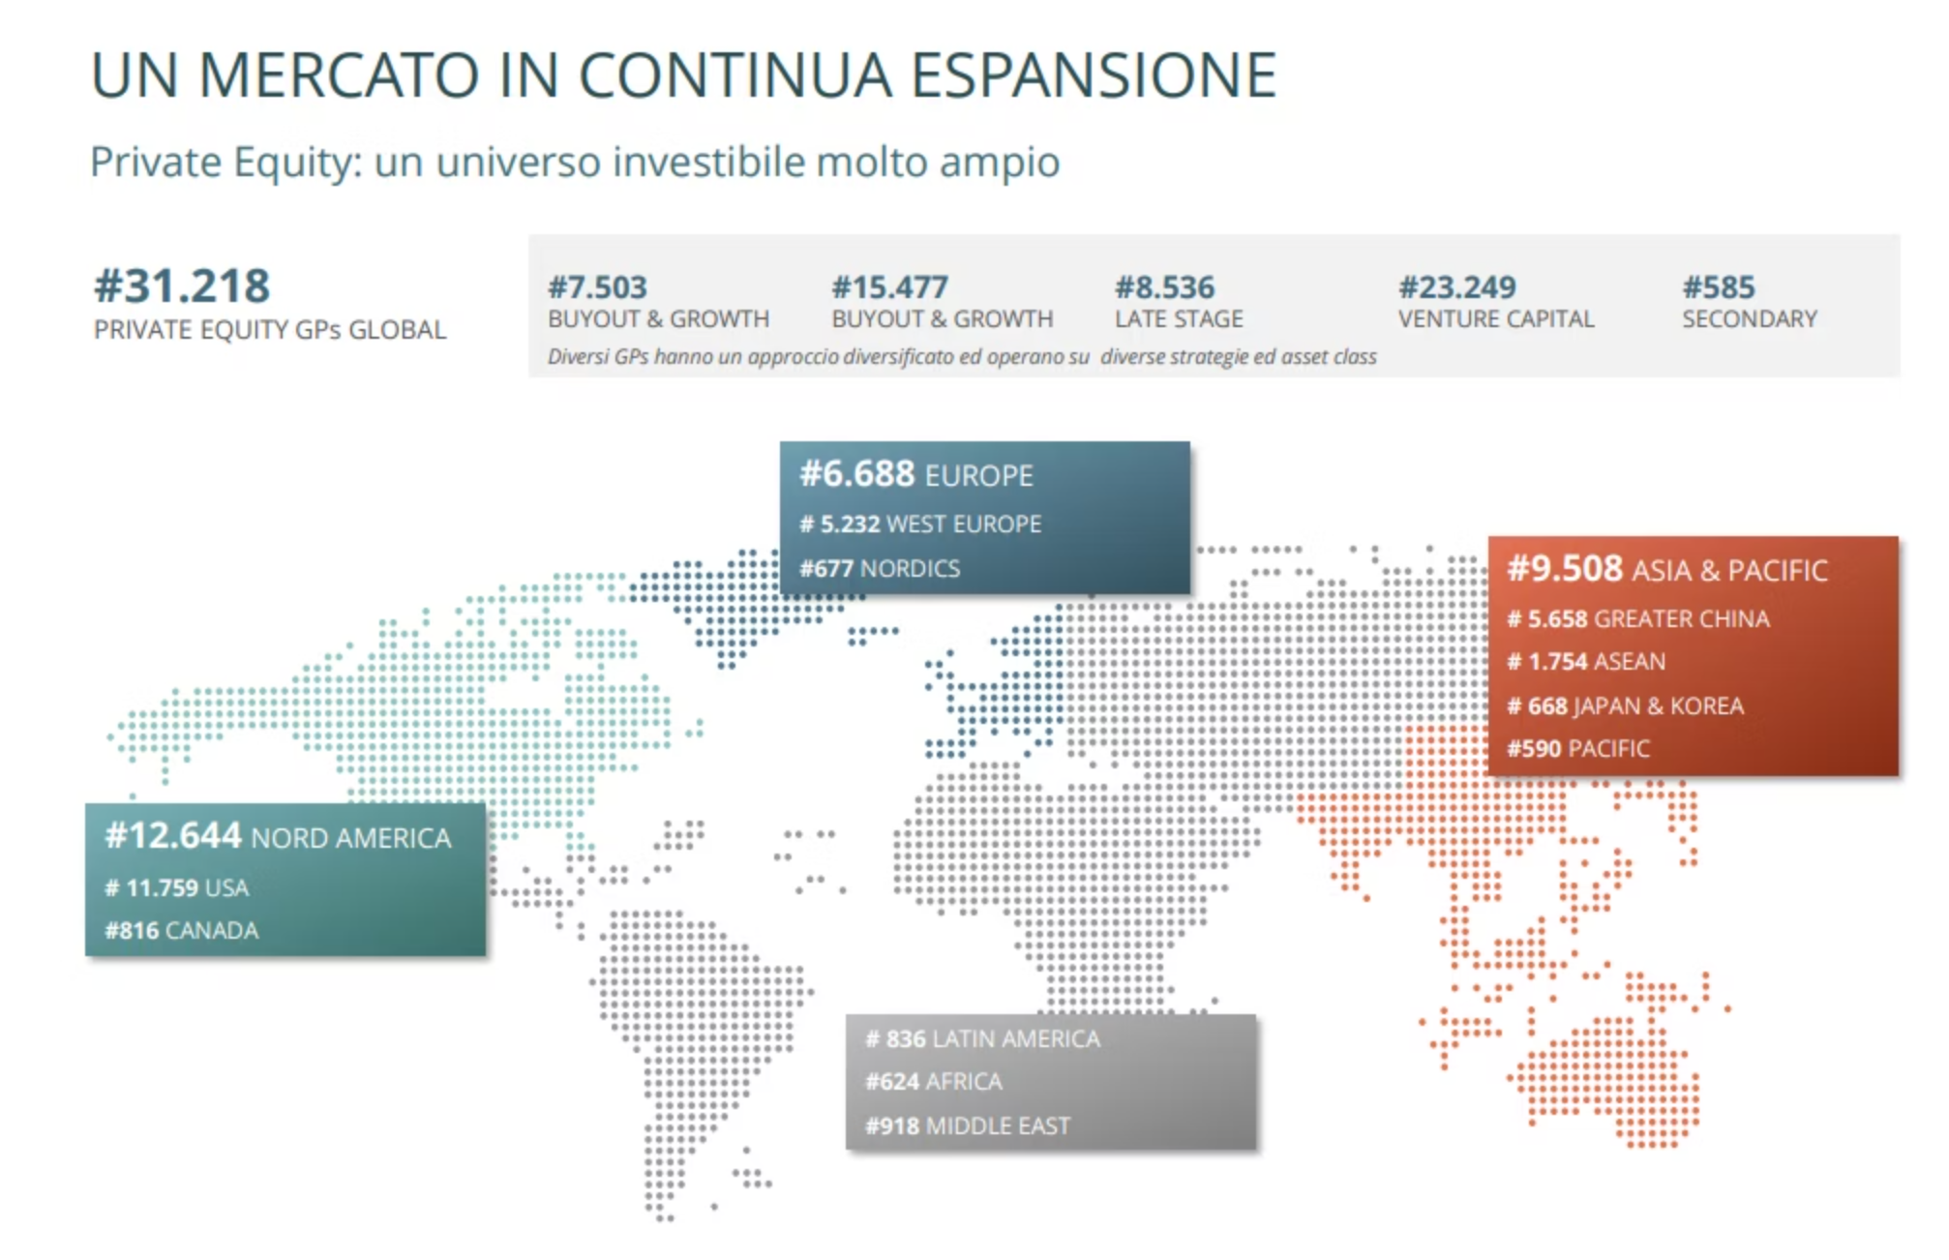
La selezione dei gestori
L'analisi storica dei rendimenti per classe di attivo conferma l'importanza di una diversificazione sofisticata che includa investimenti alternativi per ottimizzare il rapporto rischio-rendimento nel lungo termine.
I dati dimostrano come asset class alternative come private equity, venture capital e hedge fund abbiano storicamente fornito rendimenti superiori rispetto agli investimenti tradizionali, compensando la maggiore complessità gestionale e i vincoli di liquidità, ma soprattutto la selezione dei gestori.

Slide 12

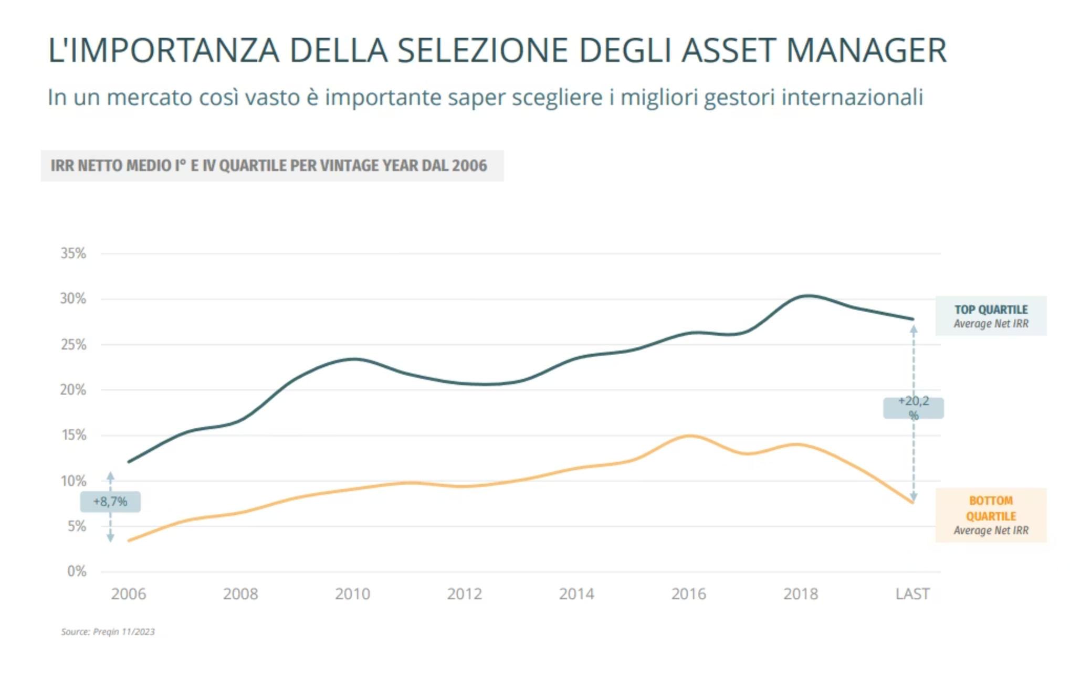



Costruzione del Portafoglio Ottimale di PE
La costruzione di un portafoglio ottimale per famiglie imprenditoriali richiede un approccio metodologico che bilanci rendimento atteso, rischio e vincoli temporali specifici della famiglia.
Analisi Quantitativa
Modelli di ottimizzazione del portafoglio basati su correlazioni storiche e scenari di stress testing
Vincoli Familiari
Integrazione di obiettivi specifici:
orizzonte temporale e tolleranza al rischio della famiglia
Implementazione
Selezione di gestori e strumenti coerenti con la strategia definita

Slide 13
Call to Action
La gestione patrimoniale moderna richiede un approccio sistematico e professionale che vada oltre le pratiche tradizionali per abbracciare metodologie innovative e comprovate.
Monitoraggio Continuo
Benchmark Strategico
Implementare sistemi di monitoraggio periodico del patrimonio per identificare tempestivamente scostamenti dagli obiettivi e opportunità di ottimizzazione
Comparare costantemente il patrimonio consolidato agli obiettivi condivisi, utilizzando metriche sofisticate che tengano conto del rischio assunto
Aggiornamento Strategico
Partnership Professionale
Aggiornare periodicamente la strategia di investimento in linea con l'evoluzione dell'offerta del mercato e le innovazioni nel settore
Farsi affiancare da professionisti di fiducia, competenti tecnicamente ma capaci di relazionarsi efficacemente con la famiglia e le generazioni future
Il successo nella gestione patrimoniale familiare dipende dalla capacità di coniugare competenza tecnica, visione strategica di lungo termine e comprensione delle dinamiche familiari specifiche.

